Slide 1
HERR, meine Seele schreit nach dir!
Psalm 42 + 43
Reihe: Psalmen – Gespräche mit Gott (3/5)

Slide 2
„Wie der Hirsch lechzt nach frischem Wasser, so schreit meine Seele, Gott, zu dir. Meine Seele dürstet nach Gott, nach dem lebendigen Gott.“
Psalm 42,2-3

Slide 3
„Für den Dirigenten. Ein kunstvoll gestaltetes Lied. Von den Korachitern.“
Psalm 42,1

Slide 4
Wie der Hirsch nach frischem Wasser lechzt, so lechzt meine Seele nach dir, o Gott. Meine Seele dürstet nach Gott, ja, nach dem lebendigen Gott. Wann endlich werde ich wieder zum Heiligtum kommen und dort vor Gottes Angesicht stehen?
Psalm 42,2-3

Slide 5
Tränen sind meine einzige Speise Tag und Nacht. Ständig fragt man mich: »Wo ist denn nun dein Gott?« Ich erinnere mich an frühere Zeiten, lasse meinen Gedanken und Gefühlen freien Lauf: Wie schön war es doch, als ich mein Volk zu Gottes Heiligtum führte, begleitet von Jubel und Dank, im feierlichen Festzug mit vielen Menschen!
Psalm 42,4-5

Slide 6
Warum bist du so bedrückt, meine Seele? Warum stöhnst du so verzweifelt? Warte nur zuversichtlich auf Gott! Denn ganz gewiss werde ich ihm noch dafür danken, dass er mir sein Angesicht wieder zuwendet und mir hilft.
Refrain 1
Psalm 42,6

Slide 7
Mein Gott, tiefe Trauer bedrückt meine Seele. In der Ferne des Jordanlandes und des Hermongebirges denke ich an dich. Vom Berg Misar aus gehen meine Gedanken zu dir. Gewaltige Wassermassen brausen und tosen, so als riefe eine Flut die andere herbei. Du hast sie geschickt; deine Wellen und Wogen rollen über mich hinweg.
Psalm 42,7-8

Slide 8
Und dennoch: Am Tag wird der Herr mir seine Gnade schenken, und in der Nacht begleitet mich sein Lied, ein Gebet zu dem Gott meines Lebens. Zu Gott, meinem Fels, will ich sagen: »Warum nur hast du mich vergessen? Warum muss ich so traurig meinen Weg gehen, bedrängt von meinem Feind?«
Psalm 42,9-10

Slide 9
Der Hohn meiner Feinde zerfrisst mich wie eine tödliche Krankheit. Den ganzen Tag spotten sie: »Wo ist denn nun dein Gott?«
Psalm 42,11

Slide 10
Warum bist du so bedrückt, meine Seele? Warum stöhnst du so verzweifelt? Warte nur zuversichtlich auf Gott! Denn ganz gewiss werde ich ihm noch dafür danken, dass er mir sein Angesicht wieder zuwendet und mir hilft.
Refrain 2
Psalm 42,12

Slide 11
Verschaffe mir Recht, o Gott, und führe du meinen Rechtsstreit gegen ein Volk, das keine Güte mehr kennt! Rette mich vor dem Mann, der betrügt und Unrecht übt! Du bist doch der Gott, bei dem ich Zuflucht finde. Warum nur hast du mich verstossen? Warum muss ich so traurig meinen Weg gehen, bedrängt von meinem Feind?
Psalm 43,1-2

Slide 12
Sende mir dein Licht und deine Treue, damit sie mich leiten und mich zurückbringen zu deinem heiligen Berg, zu deiner Wohnung! Dann werde ich vor Gottes Altar treten, ja, ich will zu Gott kommen, der mich mit Jubel und Freude erfüllt. Dich will ich loben beim Spiel auf der Harfe – dich, meinen Gott.
Psalm 43,3-4

Slide 13
I. Wann endlich stehe ich vor Gottes Angesicht?

Slide 14
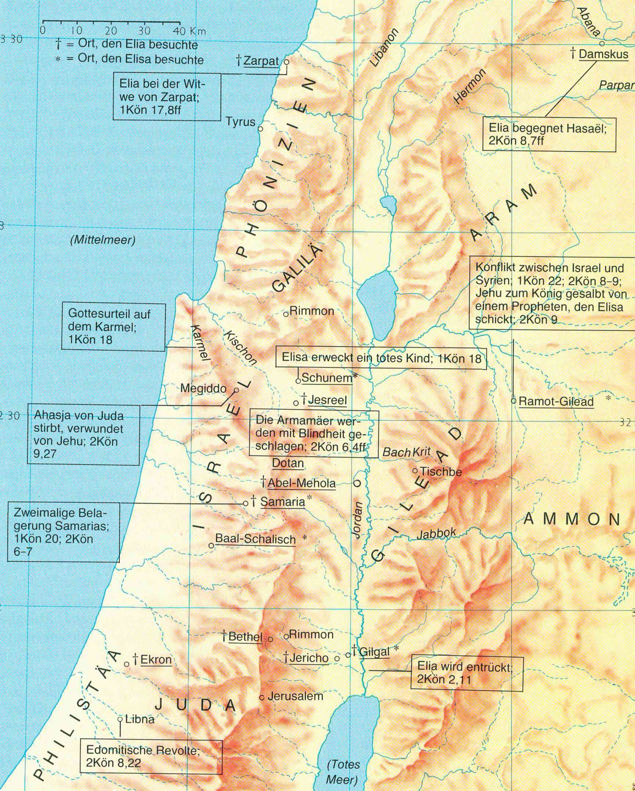
„In der Ferne des Jordanlandes und des Hermongebirges denke ich an dich. Vom Berg Misar aus gehen meine Gedanken zu dir.“
Psalm 42,7

Slide 15
„Wie der Hirsch nach frischem Wasser lechzt, so lechzt meine Seele nach dir, o Gott.“
Psalm 42,2

Slide 16
„Meine Seele dürstet nach Gott, ja, nach dem lebendigen Gott.“
Psalm 42,3

Slide 17
„Wie schön war es doch, als ich mein Volk zu Gottes Heiligtum führte, begleitet von Jubel und Dank, im feierlichen Festzug mit vielen Menschen!“
Psalm 42,5

Slide 18
„Wenn dein Volk auszieht in den Krieg gegen seine Feinde auf dem Weg, den du sie senden wirst, und sie beten werden zum HERRN nach der Stadt hin, die du erwählt hast, und nach dem Hause hin, das ich deinem Namen gebaut habe, so wollest du ihr Gebet und Flehen hören im Himmel und ihnen Recht schaffen.“
1.Könige 8,44-45

Slide 19
„Daniel hatte an seinem Obergemach offene Fenster nach Jerusalem, und er fiel dreimal am Tag auf seine Knie, betete, lobte und dankte seinem Gott.“
Daniel 6,11

Slide 20
„Wann endlich werde ich wieder zum Heiligtum kommen und dort vor Gottes Angesicht stehen?“
Psalm 42,3

Slide 21
„Wo ist denn nun dein Gott?“
Psalm 42,4

Slide 22
„Im selben Augenblick riss der Vorhang im Tempel von oben bis unten entzwei.“
Matthäus-Evangelium 27,51

Slide 23
„Wir, denen Gott doch bereits seinen Geist gegeben hat, den ersten Teil des künftigen Erbes, sogar wir seufzen innerlich noch, weil die volle Verwirklichung dessen noch aussteht, wozu wir als Gottes Söhne und Töchter bestimmt sind: Wir warten darauf, dass auch unser Körper erlöst wird.“
Römer-Brief 8,23

Slide 24
Warum bist du so bedrückt, meine Seele? Warum stöhnst du so verzweifelt? Warte nur zuversichtlich auf Gott! Denn ganz gewiss werde ich ihm noch dafür danken, dass er mir sein Angesicht wieder zuwendet und mir hilft.
Refrain 1
Psalm 42,6

Slide 25
II. Warum muss ich so traurig meinen Weg gehen?

Slide 26
„Gewaltige Wassermassen brausen und tosen, so als riefe eine Flut die andere herbei. Du hast sie geschickt; deine Wellen und Wogen rollen über mich hinweg.“
Psalm 42,8

Slide 27
„Dennoch: Am Tag wird der Herr mir seine Gnade schenken, und in der Nacht begleitet mich sein Lied, ein Gebet zu dem Gott meines Lebens.“
Psalm 42,9

Slide 28
„Warum muss ich so traurig meinen Weg gehen, bedrängt von meinem Feind?“
Psalm 42,10

Slide 29
Der Hohn meiner Feinde zerfrisst mich wie eine tödliche Krankheit. Den ganzen Tag spotten sie: „Wo ist denn nun dein Gott?“
Psalm 42,11

Slide 30
„Wenn du der König der Juden bist, dann hilf dir selbst!“
Lukas-Evangelium 23,37

Slide 31
Warum bist du so bedrückt, meine Seele? Warum stöhnst du so verzweifelt? Warte nur zuversichtlich auf Gott! Denn ganz gewiss werde ich ihm noch dafür danken, dass er mir sein Angesicht wieder zuwendet und mir hilft.
Refrain 2
Psalm 42,12

Slide 32
III. Warum hast du mich verstossen?

Slide 33
„Verschaffe mir Recht, o Gott, und führe du meinen Rechtsstreit gegen ein Volk, das keine Güte mehr kennt! Rette mich vor dem Mann, der betrügt und Unrecht übt!“
Psalm 43,1

Slide 34
„Warum nur hast du mich verstossen?“
Psalm 43,2

Slide 35
„HERR sende mir dein Licht und deine Treue, damit sie mich leiten und mich zurückbringen zu deinem heiligen Berg, zu deiner Wohnung!“
Psalm 43,3

Slide 36
„Dann werde ich vor Gottes Altar treten, ja, ich will zu Gott kommen, der mich mit Jubel und Freude erfüllt. Dich will ich loben beim Spiel auf der Harfe – dich, meinen Gott.“
Psalm 43,4

Slide 37
Warum bist du so bedrückt, meine Seele? Warum stöhnst du so verzweifelt? Warte nur zuversichtlich auf Gott! Denn ganz gewiss werde ich ihm noch dafür danken, dass er mir sein Angesicht wieder zuwendet und mir hilft.
Refrain 3
Psalm 43,5

Slide 38
Warte nur zuversichtlich auf Gott! Denn ganz gewiss werde ich ihm noch dafür danken, dass er mir sein Angesicht wieder zuwendet und mir hilft.
Psalm 43,5

Slide 39
Schlussgedanke

Slide 40
„Wer Durst hat, soll zu mir kommen und trinken!“
Johannes-Evangelium 7,37

Slide 41
„Wer von dem Wasser trinkt, das ich ihm geben werde, wird niemals mehr durstig sein. Das Wasser, das ich ihm gebe, wird in ihm zu einer Quelle werden, die unaufhörlich fliesst, bis ins ewige Leben.“
Johannes-Evangelium 4,14

